Slide 1

Useless Box
Gonçalo Silva – 103244
Cláudia Silva –105076
Diana Garrido – 103784
Francisco Cardita –97640
Pedro Afonso- 104206
André Oliveira- 102855
Notes:
Diana

Slide 2
EM QUE CONSISTE o nosso projeto?
Baseia-se numa "brincadeira" muito comum, chamada de Useless Box
Na sua base, consiste em um interruptor no topo de uma caixa e um braço que sai da caixa para desligar esse interruptor, quando este for ativado
A caixa apresenta vários estados de espírito e níveis de agressividade
Notes:
Cláudia

Slide 3
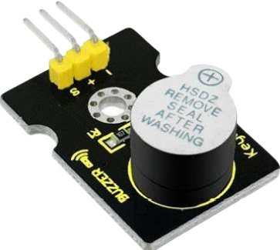
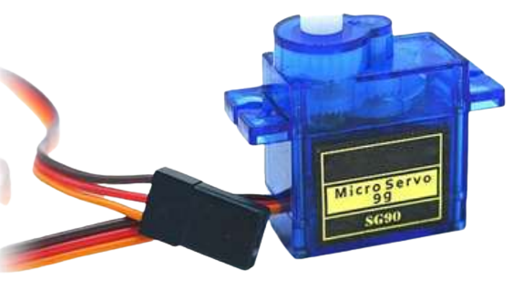
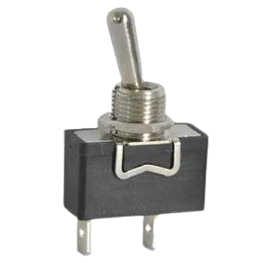
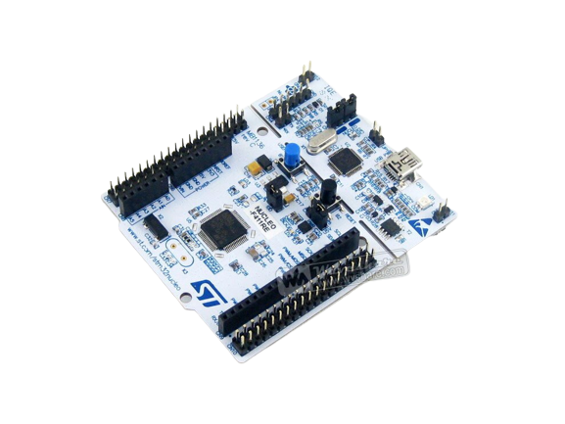
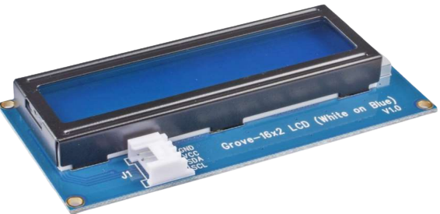
Materiais que usámos
1 Buzzer
1 Servo para ativar o braço
1 Placa de desenvolvimento
1 interruptor "Single Pole Double Throw"
1 Placa branca
1 Display LCD I2C
1 caixa de madeira sustentável
Notes:
André

Slide 4
Comportamento da caixa
A caixa apresenta vários níveis de estado de espírito.
Cada nível corresponde a 1 ativação do interruptor e vais somando até chegar ao nível máximo que é 10.
A cada nível estão associadas ações diferentes, em especial o barulho gerado pela caixa, vai aumentando consoante o nível até 7 e depois no 9.
No nível 8, este começa a ficar irritado e fica algum tempo parado e a fazer barulho.
No nível 10, a caixa fica "farta" e zanga-se, ficando mais tempo parada e o barulho aumenta até um máximo e diminui, a partir deste ponto, ela fica sempre no mesmo estado.
Notes:
Francisco

Slide 5
Comportamento da caixa (Continuação)
O LCD funciona de maneira semelhante ao buzzer
Quando o interruptor ainda não foi acionado, aparece no display "Zzzz...", representando a caixa a descansar
Nos níveis 8 e 10 aparece algum texto a evidenciar que a caixa se encontra transtornada com a nossa interação e deseja que nós paremos
Nos restantes níveis aparece algum texto e na segunda linha está um número proporcional ao nível de agressividade representado pelo caractere "!".
Notes:
Pedro

Slide 6
Fim
Obrigado por assistirem à nossa apresentação

